Slide 1


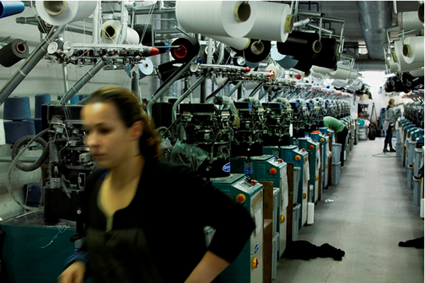
Designação do projeto | Projetos locais de empreendedorismo - apoio à criação de emprego e ao investimento (DLBC)
Código do projeto |NORTE-07-4740-FSE-00058
Objetivo principal| Promover a inclusão social e combater a pobreza
Região de intervenção | Norte
Entidade beneficiária | SFCOSTA-GESTÃO HOTELEIRA, LDA.
Data de aprovação | 09-05-2019
Data de início | 01-11-2018
Data de conclusão | 01-11-2019
Custo total elegível | 15.646,20 €
Apoio financeiro da União Europeia | 13 299,27 € (FSE)
Apoio financeiro público nacional| 2 346,93€
Os objetivos específicos desta operação são a criação de 6 postos de trabalho, dos quais 3 são apoiados.
Os resultados do projeto desta operação são:
Postos de trabalho criados: 6
Postos de trabalho criados que se mantêm 12 meses após o fim apoio: 100%

